Slide 1
経営
１．独立準備の確認事項
２．事業アイデアの創造
３．事業計画の検討
４．事業計画書の作成

Slide 2
独立準備
１．独立準備の確認事項
1)動機の確認
動機を強く持つことが将来の不安に打ち勝つことにつながります。
（決断 ⇒ 勇気・パワー ⇒ 信念 へ）
動機固めのチェック事項
□なぜ、独立する？
□独立して何をする？
□なぜ、それをする？
□できるか？（理由は…）
□それで幸せになれるか？
□それにより社会に貢献できるか？
□改めて、現状より独立が良いと思えるか？
どんなピンチにも負けない動機が必要です。

Slide 3
2)自身の独立のための経営資源を確認します。
□経験
□能力
□資格
□財産
等を、
どのように、どう使う、と良いか？
⇒ 資源を活かすも殺すも仕組み次第です。
3)独立分野の決定
□経験のある業界
□未経験でもやりたい仕事
いずれにしても、既存のものと一味違う差別化が重要です。

Slide 4
4)許認可の確認
□行政の許認可が必要か？
⇒ 許可や届出が必要な場合は、その取得までの期間の考慮が必要
例えば、飲食業は保健所へ申請
・・・ ・・・ ・・・
5)その他
□家族には了解をとり、応援してもらいましょう。
⇒ 精神的にもっとも頼りになるのは、やはり家族です。
⇒ 味方なしで孤立していたら、戦えないです。

Slide 5
２．事業アイデアの創造
アイデアの組合せ
□商品 × □サービス × □販売方法 × □提供方法
独自の魅力をどの分野で味付けできるか。
これが差別化のポイント。
提供財（商品・サービス）でも、方法でもチョットひと味違う何かが重要。

Slide 6
３．事業計画の検討
独立して行う仕事を、継続し発展させるための方策を綿密に計画したものが、事業計画です。
1)経営のかなめ（重点ポイント）
□商品
□お客様・市場
□営業地域
□営業手法
□組織
□資金
□時間
これらを、どう考え、準備し、運営するかを検討します。

Slide 7
2)検討要素(6W2H）
□ Why？ （なぜ、この事業を行うのか？：動機→信念）
□ What? （商品/サービスの具体的な内容は？）
□ Where? （想定する市場は？：営業地域）
□ Whom? （お客様は誰？：どのような階層/タイプ）
□ How to? （どのように？：商品/サービスの特長を発揮するノウハウ）
□ Who? （誰が行う？：人材/パートナー整員、期待能力は？：組織形成）
□ How much? （事業資金は？ 売上/利益目標は？：資金計画、資金調達）
□ When? （どのタイミングで資源（人/モノ/金）を投入するか？）

Slide 8
Ａｐｐｅｎｄｉｘ 経営理念について
■経営理念とは
会社を経営する上での社長の強い思いが「経営理念」です。
会社の存在意義や社長自身の信念、根本の考えでもあります。
・こうあるべきであるという根本概念
・正しい行動、守るべき倫理感
・信条、道理、方針、スローガン
■経営の目的
人間性の追求
社会性の追求
経済性の追求
×：利益追求
○：社員を幸せに、世に貢献すること
■ミッション（＝使命）
全身全霊をかけて、覚悟を持って取り組む任務
一生をかけて取り組むあなたの役割
（組織の結束を強めるもの）
■ビジョン
将来像であり、ある時点までに「こうなっていたい」という願望（志）
（組織に希望を持たせるもの）

Slide 9
Appendix 法人・個人

Slide 10
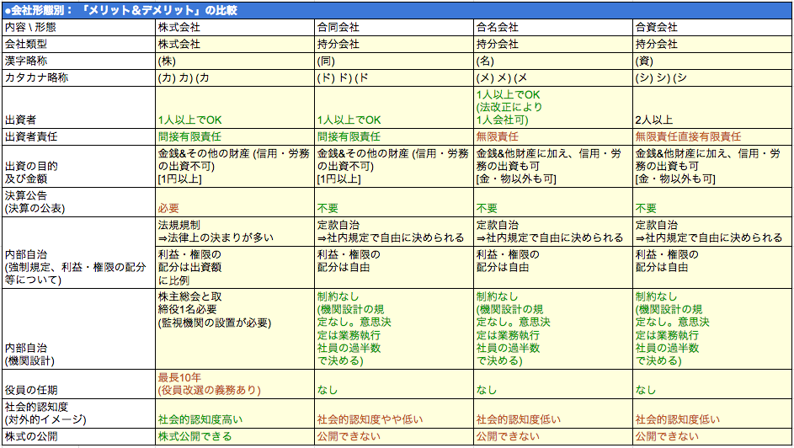
Appendix 会社形態の分類

Slide 11
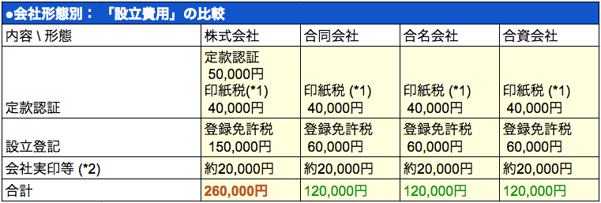
Appendix 会社形態別の「設立費用」比較

Slide 12
3)商品/サービスの売れる仕組みつくり
左記を考えていくための、基本フロー
①市場環境の分析
②狙い目市場・ターゲットの想定
③ポジショニング分析
④想定マーケット分析・評価
⑤商品開発・改良
⑥価格設定
⑦情報発信、広告・宣伝
⑧流通ルートの開拓
マーケティングの４P
Product（商品/サービス）
Place（市場）
Promotion（販売促進）
Price（提供価格）
※インターネットを利用した最新の手法として、コミュニティ・マーケティングがあります。自身のサイトやメルマガ、ブログ、ツイッター等を活用して事業に関わる情報を配信して、共感者や興味を持つ人々から、その興味・関心、有益情報を収集して自身の事業に活かすことです。

Slide 13
４．事業計画書の作成
事業のアイデアを実際に事業化していく上で、その方法を確立していく作業です。
□計画の新規性
□市場性
□実現可能性
□将来性
□競争優位性
□安全性
□収益性
など
資金調達や人材やパートナー確保の際に必ず必要なものです。

Slide 14
1)主要項目
・事業計画名称 ：簡潔で魅力的なものに
・事業内容 ：市場、対象、提供商品／サービスについて端的に説明
・市場環境 ：市場規模、成長性、競合などデータ分析
・競合優位性 ：優位性／差別化ポイントを訴求
・市場展開計画 ：認知活動、販売網構築などの実現プロセス
・経営計画 ：仕入計画、研究開発・生産計画、人員・組織計画、など
・リスクと解決策 ：想定されるリスク/問題点を洗い出し、対処方法・解決策提示
・資金計画 ：収支予測、資金繰り計画、資金調達/返済・配当計画

Slide 15
2)作成にあたってのポイント
□事業の魅力を客観的に表現
□緻密な計画、根拠提示で説得力をもたせる
□対象と競合を明確にする
□市場への展開計画（情報受発信、流通・販売、対価回収、など）具体策を明示
□リスク、課題の公表と解決策の提示
□記述にあたっては、明瞭、簡潔、平易な表現
□多くの人に見てもらい問題点を指摘してもらう。

Slide 16
はじめてのビジネスプラン
基本法則
■法則-１
３つの視点で具体的な数字を考える
①本当に儲かるのか？ （利益性）
②資金は調達できるのか？ （資金調達）
③ビジネスの進め方は適切か？ （ビジョン）
＜数値化の手順＞
＜期待効果＞
損益計算書 （利益）
ＣＦ計算書 （資金）
貸借対照表、経営分析 （ビジョン）
売上拡大
運転資金が潤沢に
従業員定着
人材確保

Slide 17
■法則-２
ビジネスプラン実行の基本
経営理念 経営哲学や世界観
経営ビジョン 中長期で実現していく具体的な姿、到達イメージ
経営目標 中長期、短期の目標
経営方針 ビジョンや目標を達成するための活動指針、戦略
＜ＰＤＣＡ＞
Plan ⇒ Do ⇒ Check ⇒ Action
＜経営の評価指標＞
安全性
成長性
収益性
効率性

Slide 18
■法則-３
収益性向上
売上を上げる
費用を減らす
固定費を一定の範囲に収める （人件費、家賃、etc）
変動費を減らす （材料費、外注費、etc）
＜損益計算の机上シミュレーション 例＞
売上向上策
販売価格の見直し
販売ルートの見直し
販促キャンペーンの実施
代理店の活用
費用削減策
仕入れ先の見直し
設備投資の見直し
社員のパート化
不要な経費削減

Slide 19
■法則-４
黒字倒産を避ける
ビジネスの生死を分けるのは、利益ではなく運転資金です。
経営資源（人・モノ・金・情報）の中でも、金さえあれば他の資源を補てんできる関係にあります。
必要な運転資金を把握
資金が必要な時は、その調達方法を
余裕がある場合は、その運用方法を
検討します。
＜チェック指標＞
貸借対照表 財政状態の把握
損益計算書 経営成績
キャシュフロー計算書 資金の状況把握（営業CF、投資CF、財務CF）

Slide 20
■法則-５
経営分析によるビジネス評価
環境の変化に対応しながら、経営理念やビジョンとの整合を図り、事業と社員の将来像を検証します。
＜経営評価指標＞
安全性
成長性
収益性
効率性
＜各指標の改善策 例＞
安全性 固定資産のリース化
増資
成長性 販促策実施
代理店販売
収益性 効率的投資
借入削減
効率性 在庫削減
預金による借入返済

